Slide 1
HOME CREDIT SCORE CARD MODEL TASK 5 VIX Rakamin Academy
By Pitri Handayani

Slide 2
TABLE OF CONTENTS
01
04
02
05
03
Machine Learning Implementation
Problem Research
Business Recommendation
Data Pre-Processing
Data Visualization

Slide 3
01
Problem Research

Slide 4
Introduction
Perusahaan Pemberi kredit atau pinjam meminjam membutuhkan analisa awal apakah nasabah yang akan dibiayai mempunyai kemungkinan pembayaran kredit/pinjaman bermasalah atau tidak. Hal tersebut dilakukan perusahaan untuk menghindari kerugian dan mendatangkan keuntungan besar.
Pada Dataset ini kita akan melakukan modeling data dari Perusahaan Home Credit.

Slide 5
Problem
Bagaimana membuat model yang dapat memprediksi kemampuan pembayaran Pelanggan sehingga dapat membantu tim menentukan pinjaman yang diajukan diterima atau ditolak, kemudian dapat memaksimalkan target pasar selanjutnya.

Slide 6
Data Source
Action
Data Visualization
Data Cleaning
Modeling
Rekomendasi
Dataset menggunakan file csv application train

Slide 7
02
Data Preprocessing

Slide 8

Raw Data
Data
Cleaning
Model
Jumlah Kolom : 122
Jumlah Baris : 307.511
Tidak ada nilai duplicate
Beberapa kolom di drop dan Imputed
Label Encoding
Feature Selection
Handel Imbalance data
Model Building
5. Evaluasi

Slide 9
03
Business Insights

Slide 10
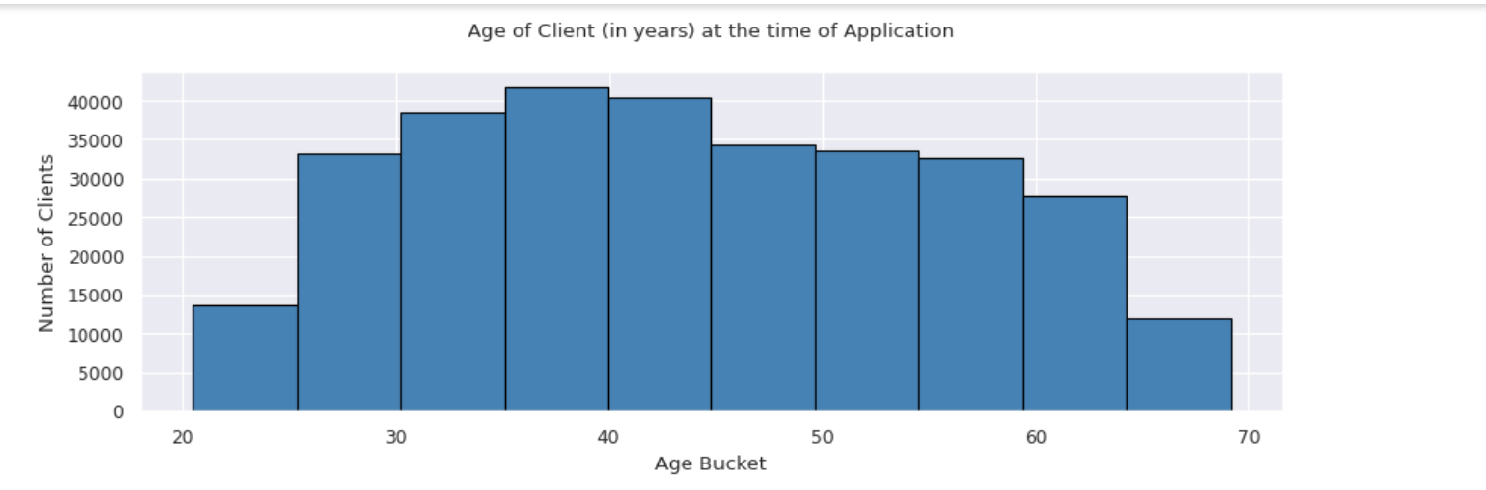
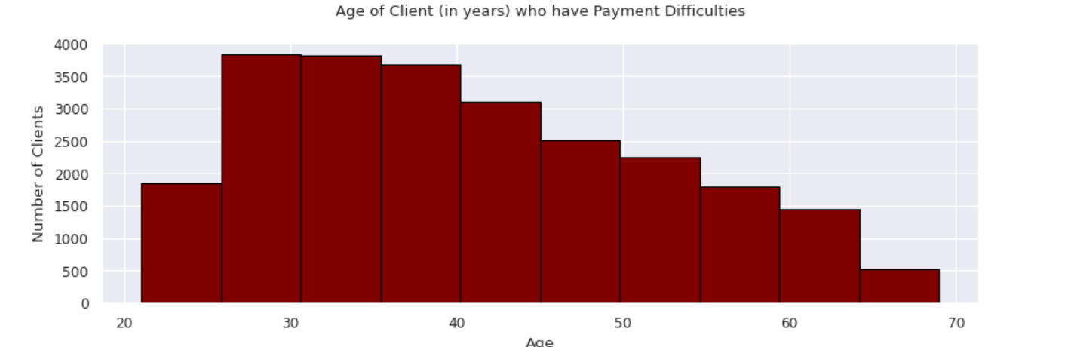
Dari grafik, terlihat bahwa pada umur 35-50 tahun merupakan kategori usia yang memiliki pengajuan pinjaman terbesar dan memiliki pinjaman lunas tanpa mengalami kendala apapun.

Slide 11
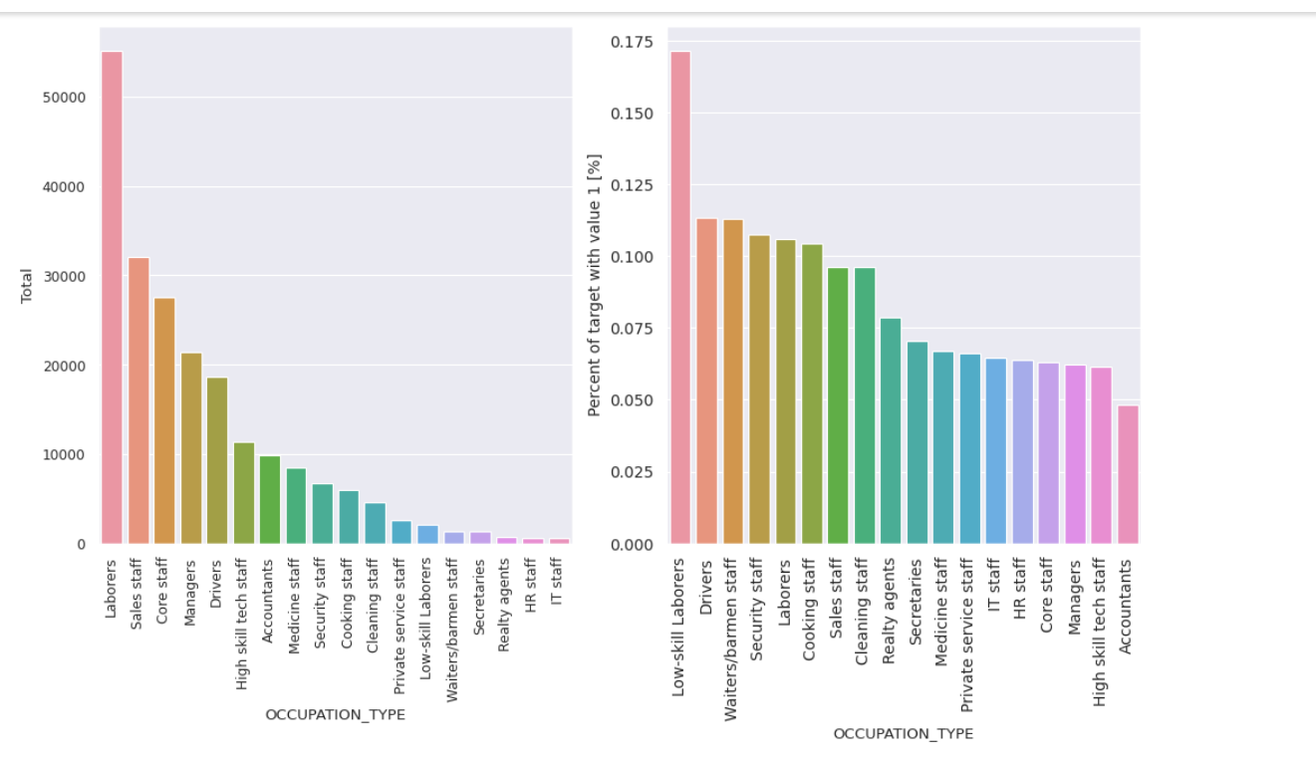
Sebagian besar pinjaman diambil oleh Buruh, diikuti oleh sales staff, core staff dan terendah oleh IT staff.
Kategori dengan persentase yang tidak mengembalikan pinjaman tertinggi adalah Tenaga Kerja Keterampilan Rendah (di atas 17%), diikuti oleh sopir dan waiters.

Slide 12
04
Machine Learning Model

Slide 13
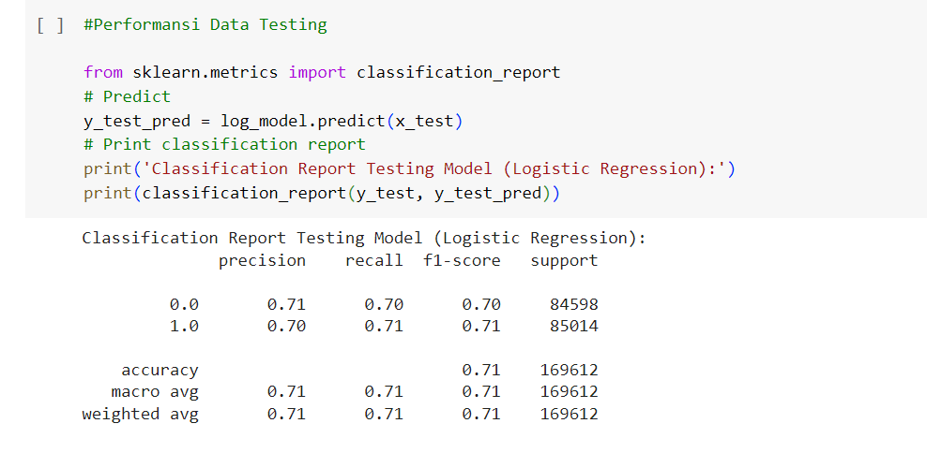
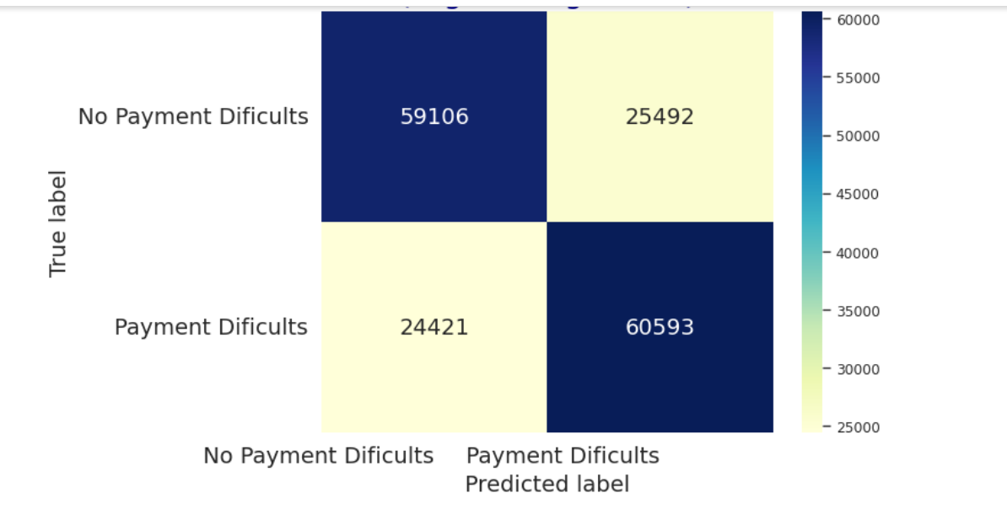
Logistic Regression
Akurasi pada model regresi logistic untuk data testing sebesar 0.71 atau 71%

Slide 14
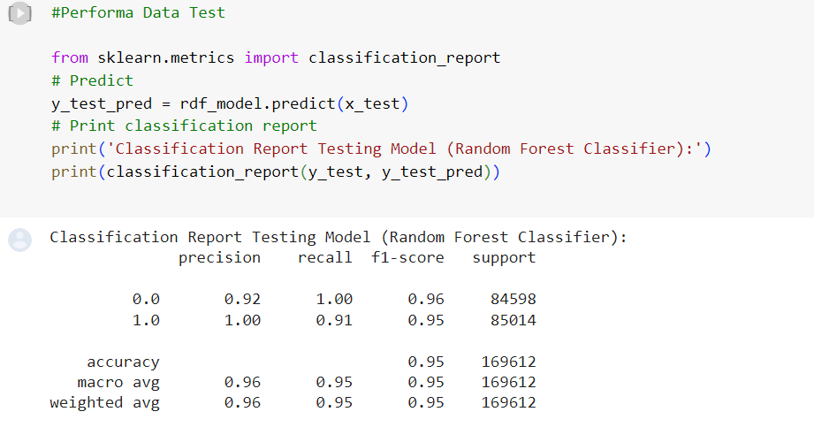
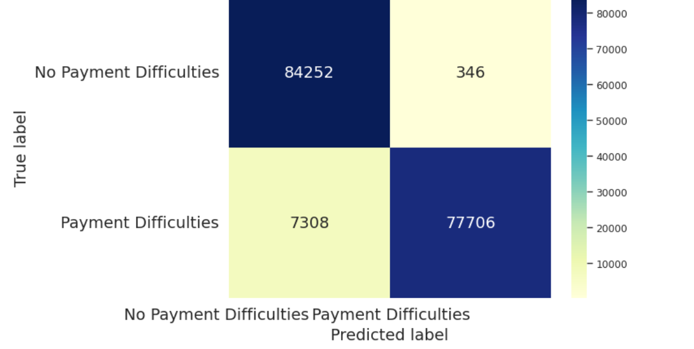
Random Forest Classifier
Akurasi Pada model RF untuk data testing sebesar 0.95 atau 95%

Slide 15

Kesimpulan
Pada Dataset ini model Random Forest Classifier sangat baik dibandingkan model Regresi Logistik

Slide 16
05
Recommendation

Slide 17
Target Pasar selanjutnya bisa diarahkan kepada klien yang berumur 35-50 tahun , karena merupakan kategori usia yang memiliki pengajuan pinjaman terbesar dan memiliki pinjaman lunas tanpa mengalami kendala apapun.
Pekerja akuntan dapat dikatakan sebagai pelanggan yang mampu mengembalikan pinjaman dengan baik (hanya 5% yang memiliki masalah pembayaran) tetapi dalam pengajuan pinjaman masih tidak terlalu besar, ini bisa ditingkatkan dengan membuat campaign agar mereka tertarik untuk mengajukan pinjaman.
Dapat membuat iklan yang menarik untuk pekerja dengan posisi IT Staff, HR staff dan realty agents.

Slide 18

THANKS
Visit my github: https://github.com/Phandayani20/MachineLearning/blob/main/TASK_5_HCI_X_Rakamin_Academy_Scored_Model.ipynb

